Slide 1
情動的な身体状態の変化がアイオワ・ギャンブル課題に及ぼす影響とその個人差
追手門学院大学
心理学部
前川亮・乾敏郎

Slide 2
日本神経心理学会
利益相反開示
筆頭発表者名：前川 亮
演題発表に関連し、開示すべき利益相反関係にある企業
受託研究：株式会社コンポン研究所

Slide 3
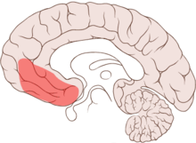
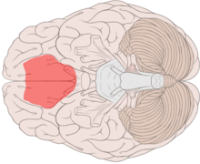
ソマティック・マーカー仮説
腹内側前頭前野（vmPFC）を中心とした情動ネットワークにおいて情動的な身体的反応が処理され、意思決定の際に選択肢に重みづけをするバイアスとして働く （Damasio 1994）

Slide 4

アイオワ・ギャンブル課題
意識的に良い山を認識する前に発汗の反応に変化がみられる
発汗反応は末梢の自律神経反応を反映している
vmPFC損傷患者では、良い山への選好が見られず、かつ発汗反応も生じない
（Bechara et al., 1997）
悪い山
良い山
A
B
C
D
獲得金額
期待値
-50円
-50円
+50円
+50円
分散
35
13
35
13
Dunn et al. (2010)を改変

Slide 5
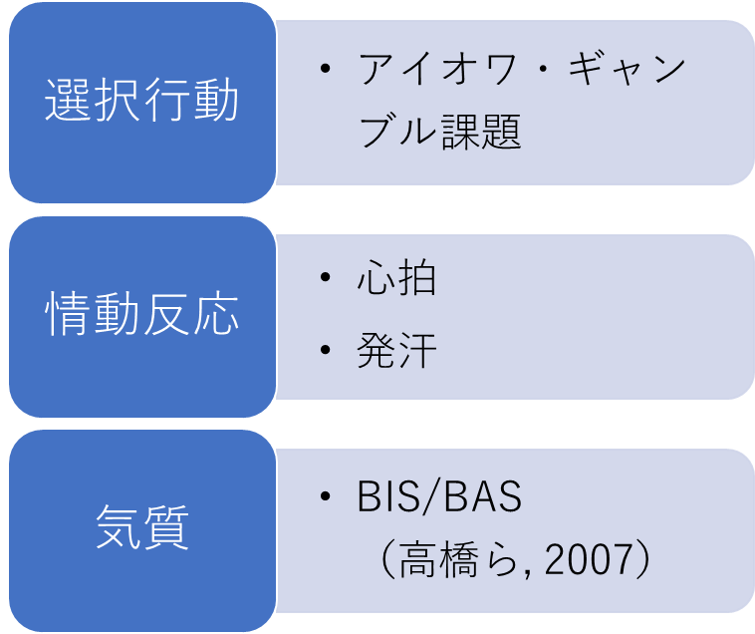
研究の目的
個人差
その後の研究によって、アイオワ・ギャンブル課題における選択行動には大きな個人差が存在することが指摘されている
（Steingroever et al., 2013）
課題遂行時の生理反応を記録し、それを行動と気質特性と比較することで、選択行動の個人差と情動反応の関連を調べる

Slide 6
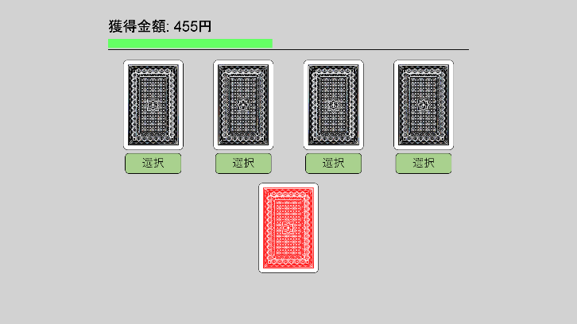
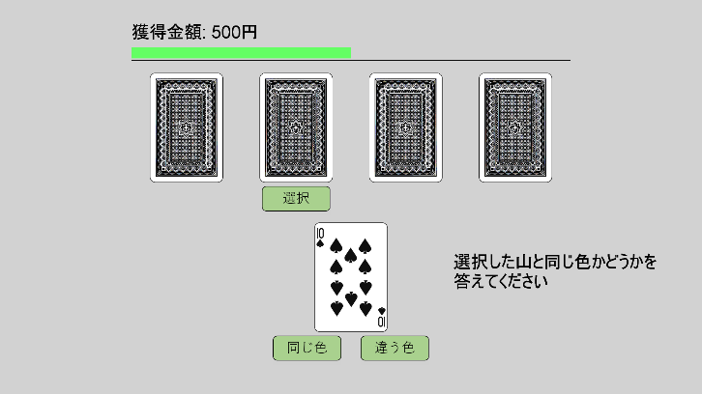
実験概要
課題①：山を選択
課題②：色を応答
6秒
3秒
・・・
・・・
生理反応解析
全体の試行数
成績が有意に向上
45試行
55試行
生理反応解析

Slide 7
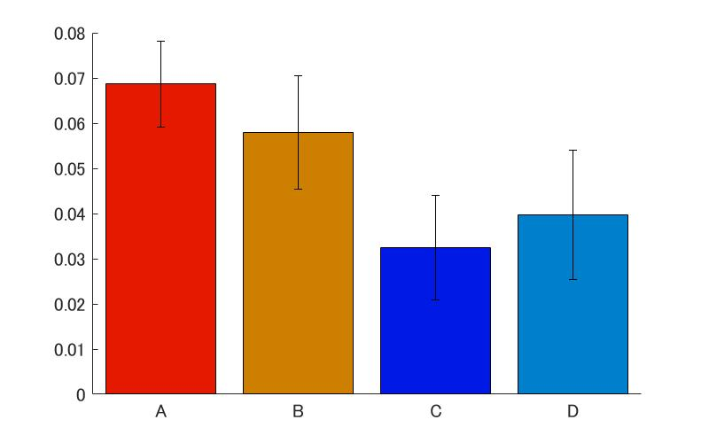
応答前(6秒間)の平均発汗反応（N=22）
*
悪い山の選択時には、選択を行う前に発汗が増加
自律神経が無意識に山の良し悪しに反応している
GSR (平均からの差） [μS]
悪い山
良い山

Slide 8
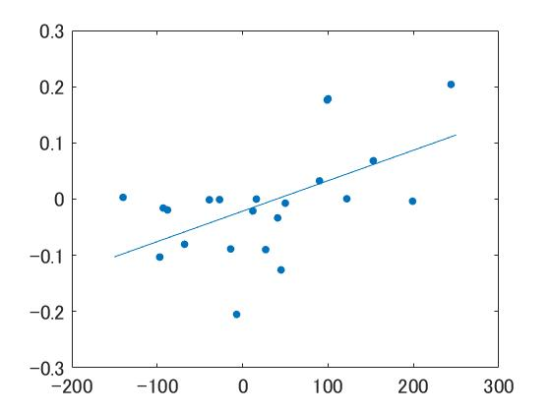
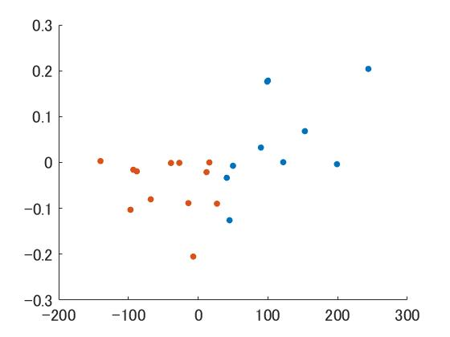
発汗反応の個人差（N=22）
r = -0.55
p = 0.01
悪い山に対する情動反応が強い人ほど、良い山を選ぶ確率が高い
悪い山における発汗反応 －
良い山における発汗反応 [μS]
獲得金額 [円]

Slide 9
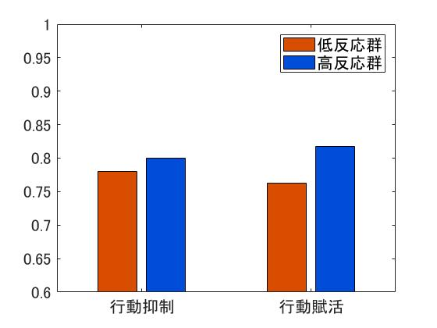
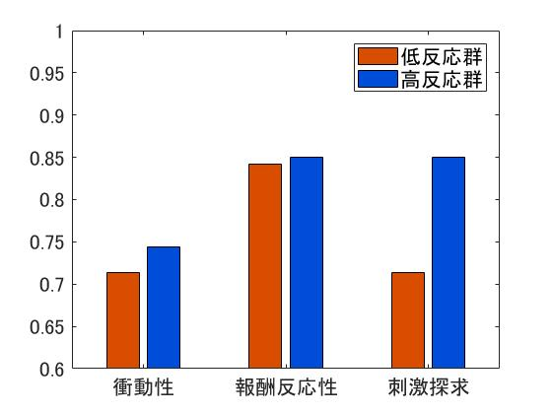
気質特性（N=22）
行動賦活 下位因子
＊
＊
刺激探求性の高い人は情動反応が生じやすく、その結果よい選択をしやすい

Slide 10
考察
刺激探求は、長期的によりよい利益を得るために短期的な利益を捨てて情報収集にあたる行動と関連がある
同様に、前頭前皮質は長期的によい報酬を得るために短期的な満足感を先送りにするという、選択肢を制御する能力を持つとされる
今回の結果から、刺激探求の強い人は大きな情動反応を生じて、長期的利益に基づく選択行動における損害の回避に優れていることがわかる
それは、長期的な行動選択の際に有利に働いているのかもしれない
Notes:
具体的に

Slide 12
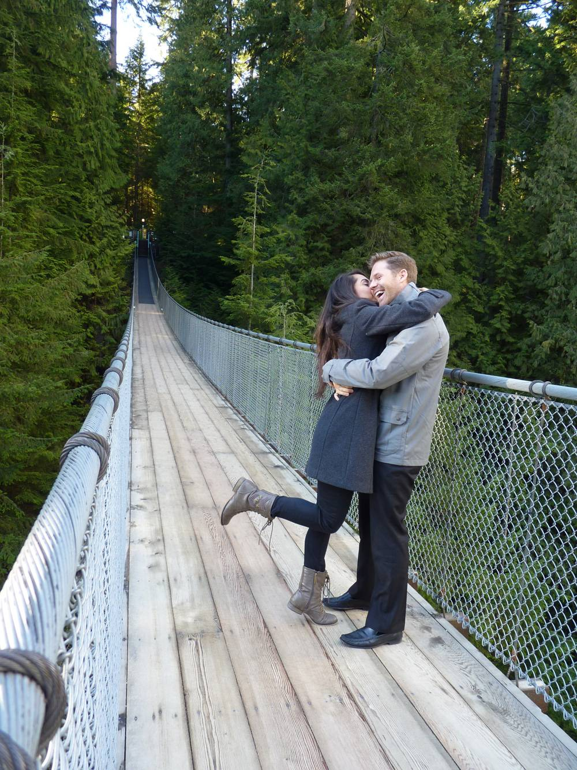
ソマティック・マーカー仮説
腹内側前頭前野（vmPFC）を中心とした情動ネットワークにおいて情動的な身体的反応が処理される（ソマティック・マーカー）
ソマティック・マーカーは，意思決定の際の有利・不利に対する予測因子として働き，選択にバイアスを掛ける
（Damasio 1994）

Slide 13
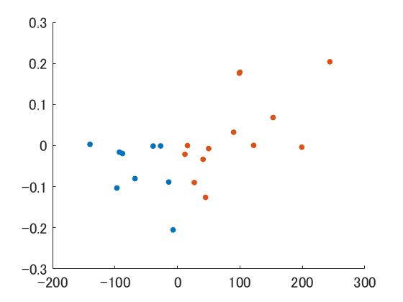
発汗反応の個人差（N=22）
r = -0.55
p = 0.01
悪い山に対する情動反応が強い人ほど、良い山を選ぶ確率が高い
悪い山における発汗反応 －
良い山における発汗反応 [μS]
獲得金額 [円]

Slide 14
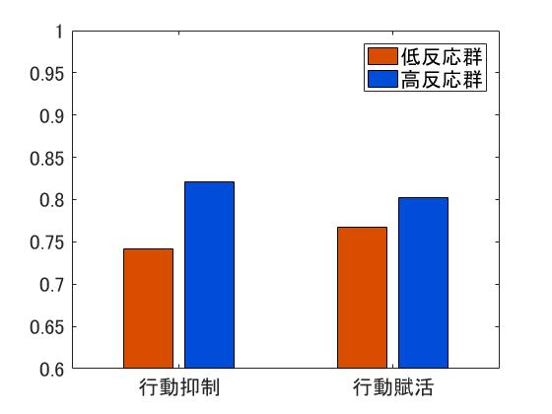
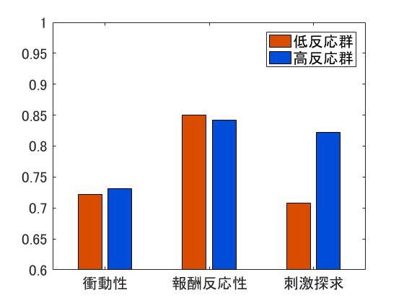
気質特性（N=22）
行動賦活 下位因子
＊
刺激探求性の高い人は情動反応が生じやすく、その結果よい選択をしやすい

